Slide 1
Spring Framework
T-Systems RUS. 2017

Slide 3
Summary of Contents
Spring framework
Архитектурные принципы
Spring IoC
Spring AOP
Spring MVC

Slide 4
Spring Framework
Фреймворк для Java-приложений. Первый релиз в 2003 году.
Обеспечивает базовую поддержку управления зависимостями, управление транзакциями веб-приложений, доступ к данным, обмен сообщениями и многое другое.
Сегодня является де-факто стандартом при разработке Java-приложений.

Slide 5
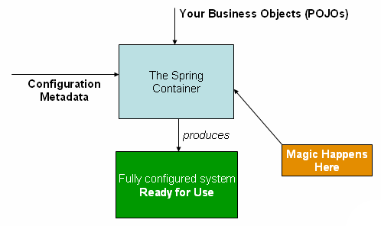
Spring Container
Его основная задача – служить контейнером для приложения и предоставлять ему разного рода сервисы
Взаимодействие сервисов определяется конфигурацией
Таким образом разработчик может сосредоточиться на написании бизнес-кода
Сервисы можно писать самому или подключать существующие
Наличие контейнера снижает связность (coupling)
Наличие контейнера помогает писать unit-тесты

Slide 6
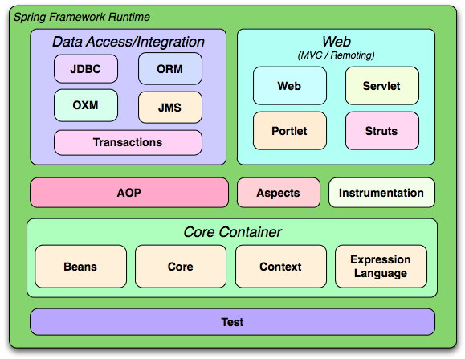

Slide 7
Summary of Contents
Spring framework
Архитектурные принципы
Spring IoC
Spring AOP
Spring MVC

Slide 8
Dependency Injection и Inversion of Control
Классы должны выполнять свои прямые обязанности и не заниматься разруливанием зависимостей
IoC – делегация части полномочий контейнеру:
Управление жизненным циклом класса
Конфигурация и подготовка класса к работе
DI – декларативное объявление зависимостей
Контейнер гарантирует, что все зависимости будут разрешены до того, как класс будет использован

Slide 9
Без DI | DI
class AImpl implements A { private B b = new BImpl(); public Object doA() { return b.doB(); } } class BImpl implements B { public Object doB() { // do smth } } main(String[] args) { A a = new AImpl(); a.doA(); } | class AImpl implements A { private B b; public AImpl(B b) { this.b = b; } public Object doA() { return b.doB(); } } class BImpl implements B { public Object doB() { // do smth } } main(String[] args) { A a = AFactory.build(); a.doA(); }

Slide 10

Open-Closed principle
Open for extension, closed for modification
Важный компонент SOLID Design
Поведение класса можно изменить без вмешательства в его исходный код
В то же время контракт класса, выраженный в интерфейсе, закрыт для изменений

Slide 11
Open-Closed principle
На практике это выражается в том, что в Spring практически любой стандартный компонент можно кастомизировать, переопределив пару стратегий или обработчиков
DI позволяет связать их вместе без необходимости переписывать исходный код компонента
Получаем высокую кастомизируемость без необходимости править исходники фреймворка

Slide 12
Независимость от фреймворка
Зависимость вашего кода от классов и интерфейсов фреймворка минимизируется насколько это возможно
Наследование – сильная зависимость, а потому используется редко
По возможности уходят даже от реализации интерфейсов
Часто классы бизнес-логики представляют собой POJO
Использование стандартных интерфейсов и аннотаций вместо специфичных для Spring

Slide 13
Независимость от фреймворка
Это позволяет:
Легче производить миграцию на другой фреймворк
Переиспользовать исходный код
Покрывать код модульными (unit) тестами

Slide 14
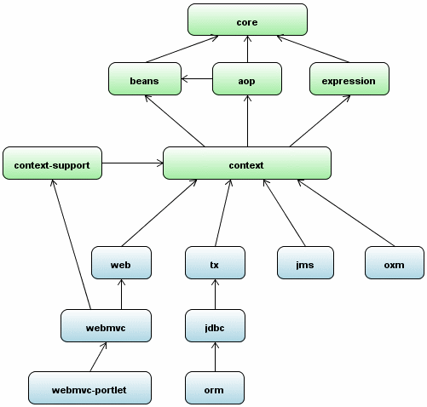
Модульность
Подключайте только те модули, которые нужны
Обеспечивает легковесность готового решения
Предоставляет огромное количество возможностей
Модули доступны в виде maven-артефактов (JAR)

Slide 15
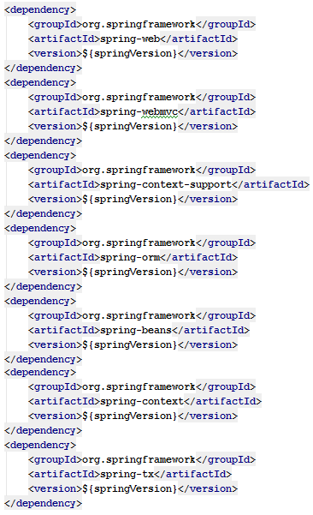
Модульность
Пример конфигурации зависимостей в Maven для типового web-приложения на Spring
Эта конфигурация дает нам:
Spring container
WebApplicationContext
Spring MVC для построения веб-слоя нашего приложения
Интеграцию с Hibernate для работы с базой
Средства управления транзакциями
Если потребуется иная функциональность мы просто допишем пару зависимостей

Slide 16
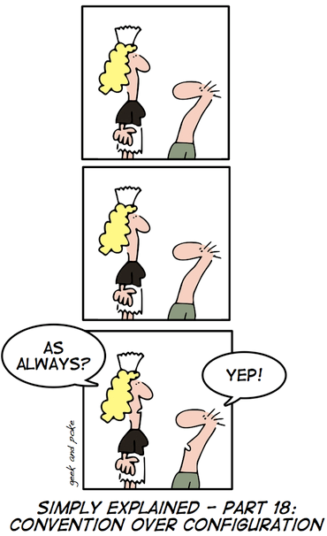
Convention over configuration
Парадигма, подразумевающая богатую конфигурацию с тщательно подобранными значениями параметров по умолчанию
Таким образом для простых случаев конфигурация будет простой
А реализация сложных остается возможной из-за возможности перекрыть значения по умолчанию своими параметрами
Примеры: Maven, EJB 3.X, Ruby on Rails, Spring Security, Spring Roo.

Slide 17
Summary of Contents
Spring framework
Архитектурные принципы
Spring IoC
Spring AOP
Spring MVC
Дополнительная литература

Slide 18
Spring Beans
Spring Bean = Java class + context definition
Основные атрибуты:
id: уникальный идентификатор для обращения к бину
class (обязательный): полное имя класса с пакетами
lifecycle: (factory-bean, init-method, post-construct etc.)
constructor-arg: аргументы конструктора
property: зависимости для передачи в set*-методы
scope: prototype, singleton, request, session

Slide 19
class ExampleBean {
AnotherBean beanOne;
YetAnotherBean beanTwo;
int i;
public void setBeanOne(AnotherBean beanOne) {
this.beanOne = beanOne; }
public void setBeanTwo(YetAnotherBean beanTwo) {
this.beanTwo = beanTwo; }
public void setIntegerProperty(int i) {
this.i = i; }
//...
}
<bean id="exampleBean" class=”org.example.ExampleBean ">
<property name="beanOne"><ref bean="anotherExampleBean" /></property>
<property name="beanTwo"><ref bean="yetAnotherBean" /></property>
<property name="integerProperty"><value>1</value></property>
</bean>

Slide 20


Slide 21
Конфигурация аннотациями
Вместо написания конфигурации в XML можно размечать сами классы аннотациями
Поддерживаются также аннотации J2EE CDI, такие как @Resource
В XML-контексте достаточно будет просто указать пакет на для сканирования на предмет аннотированных классов
Часть аннотаций являются «стереотипами», они указывают контейнеру роль бина:
@Component @Controller @Service @Repository

Slide 22

Конфигурация аннотациями
@Service
@Scope(value=“prototype”)
class ExampleBean {
AnotherBean beanOne;
YetAnotherBean beanTwo;
@Autowired
public void setBeanOne(AnotherBean beanOne) {
this.beanOne = beanOne; }
@Autowired
public void setBeanTwo(YetAnotherBean beanTwo) {
this.beanTwo = beanTwo; }
}

Slide 23
Anonymous vs ID
Бины, которые не входят в зависимости могут быть анонимными
У этого бина объявлен id и его можно инжектить в другие бины
У этого бина не объявлен id и инжектить его нельзя
<bean id="exampleBean" class="org.example.ExampleBean">
<property name="anotherBean" ref="someOtherBean" />
</bean>
<bean class="org.example.ExampleBean">
<property name="anotherBean" ref="someOtherBean" />
</bean>

Slide 24
Bean properties
Dependency injection через set*-методы
Через property можно инжектить
Другие бины
Строки, константы
Null
Нельзя инжектить только значения примитивных типов
Либо, что одно и то же
<bean id="exampleBean" class="org.example.ExampleBean">
<property name="anotherBean">
<ref bean="someOtherBean" />
</property>
</bean>
<bean id="exampleBean" class="org.example.ExampleBean">
<property name="anotherBean" ref="someOtherBean" />
</bean>

Slide 25
Inner bean
Inner bean – «краткий» способ определить зависимость
Всегда анонимный (id игнорируется)
Всегда prototype (= non-singleton)
<bean id="outer" class="org.example.SomeBean">
<property name="person">
<bean class="org.example.PersonImpl">
<property name="name">
<value>Aaron</value>
</property>
<property name="age">
<value>31</value>
</property>
</bean>
</property>
</bean>

Slide 26
Bean init-method
Метод init выполняется ПОСЛЕ того, как все зависимости загружены
Конструктор запускается при первой инициализации
Позволяет выполнить действия после добавления всех зависимостей
<bean id="exampleBean" class="org.example.ExampleBean" init-method="init" />
class ExampleBean {
public void init() {
// do something
}
}

Slide 27
Наследование бинов
Бины могут быть связаны наследованием
Абстрактные бины инжектить нельзя
<bean id="abstractBean"
abstract="true"
class="org.example.ParentBean">
<property name="name" value="parent-AZ"/>
<property name="age" value="31"/>
</bean>
<bean id="childBean"
class="org.example.ChildBean"
parent="abstractBean" init-method="init">
<property name="name" value="child-AZ"/>
</bean>

Slide 28
Application context
Конфигурация контейнера уровня приложения
Содержит в себе экземпляры все объявленных в нем бинов
Контейнер использует контекст для поиска бинов при DI
Контекст обычно описывается в виде одного или нескольких XML-файлов
Как правило нет необходимости работать с контекстом напрямую
Если очень надо, то можно реализовать в бине интерфейс ApplicationContextAware и Spring инжектнет в бин контекст
Часто используемые контексты:
FileSystemXmlApplicationContext
ClasspathXmlApplicationContext
WebApplicationContext

Slide 29
Несколько файлов конфигурации контекста
Загрузка из web.xml
Тег import
Создание контекста вручную
<context-param>
<param-name>contextConfigLocation</param-name>
<param-value>classpath:/WEB-INF/spring-config.xml, classpath:/WEB-INF/applicationContext.xml</param-value>
</context-param>
<import resource="services.xml"/>
ClassPathXmlApplicationContext appContext = new
ClassPathXmlApplicationContext( new String[] { "applicationContext.xml", "applicationContext-part2.xml" });

Slide 30
Инициализация контекста
Beans создаются в последовательности, основанной на зависимостях
Часто создаются когда ApplicationContext загружает конфигурацию
Возможно переопределение в xml:
<bean class=“className” lazy-init=“true” />
Spring будет создавать бины по требованию:
scope singleton – при старте контейнера
lazy dependency – создание бина только при необходимости его инжектнуть
VERY lazy dependency – создание бина только при обращении к нему из кода, требует проксирования

Slide 31
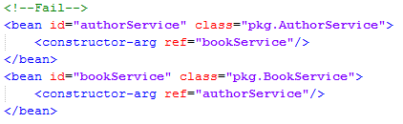
Beans dependency injection
Граф зависимостей создается на основе конфигурации
Beans создаются в конструкторах или factory-методах
Зависимости, не добавленные конструкторами, добавляются сеттерами
Любая не созданная зависимость создается, когда это необходимо
Циклические зависимости контекст разрешить не может

Slide 32
Summary of Contents
Spring framework
Архитектурные принципы
Spring IoC
Spring AOP
Spring MVC
Дополнительная литература

Slide 33
Aspect Oriented Programming
Как разделить функциональность, увеличить модульность и уменьшить избыточность?
Separation of Concerns (SoC) – разбиение функциональности на блоки с наименьшим перекрытием
Don’t Repeat Yourself (DRY) – сокращение повтора кода, в просторечии «копипаста»
Cross-Cutting Concerns – функциональные элементы, которые распределены по коду и плохо поддаются организации в отдельные модули:
Обработка ошибок
Логгирование
Управление транзакциями
Security
Идея аспекта состоит в реализации cross-cutting функционала
Аспект применяется к другому классу незаметно для него

Slide 34
Термины AOP
Aspect
Сквозная функциональность, необходимая приложению.
Например логгирование и security являются аспектами
Advice
Код, реализующий сквозную функциональность
Он будет применяться перед, после или вместо вызова бизнес-метода
Joint Point
Точка применения Advice
Как правило представляет собой бизнес-метод, нуждающийся во включении сквозного функционала
Pointcut
Набор Joint Point’ов, в которых надо применить Advice

Slide 35
Реализация аспектов
JVM не предоставляет средств для прерывания вызова метода и исполнения кода аспекта
Для реализации AOP приходится
Либо работать не с классом, а с динамическим proxy (требует наличия интерфейса)
Либо инструментировать байткод класса в рантайме (cglib, javassist)
Либо использовать отдельный прекомпилятор (aspectJ)
Для сравнения: на Lisp достаточно просто написать макрос

Slide 36
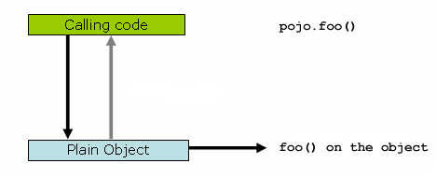
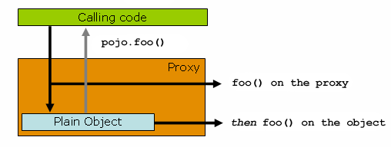

Slide 37
Spring AOP
Spring AOP
— Легко конфигурируется в контексте
— Позволяет вешать аспекты только на методы
— Поддерживает только around-invoke аспекты
Работает только со Spring-бинами
Поддержка аспектов AspectJ
— Позволяет вешать аспекты практически на все, например на конструкторы
— Поддерживает все типы аспектов
— Требует либо компиляции компилятором AspectJ, либо инструментирования байткода при помощи cglib

Slide 38
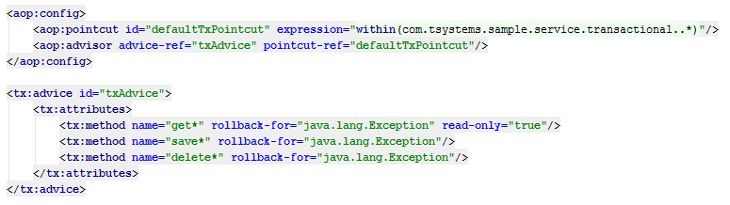
Пример
Управление транзакциями – одно из самых частых применений AOP
В Spring-tx уже существует конфигурируемый Advice для этого
Опишем Pointcut: все методы любого класса из пакета
Теперь транзакция будет размечаться по границам этих методов
В примере исключение в методе вызовет откат транзакции
Аналогичным образом можно написать свой Advice

Slide 39

Практика

Slide 40
Summary of Contents
Spring framework
Архитектурные принципы
Spring IoC
Spring AOP
Spring MVC
Дополнительная литература

Slide 42
MVC
Основная идея состоит в разделении обязанностей:
Model – бизнес-логика и доменные объекты
Controller – навигация и выбор View
View – отображение пользовательского интерфейса
Упрощает бремя поддержки
Изменения в бизнес-логике с меньшей вероятностью разрушают представление и наоборот
Разделение труда – каждый может сосредоточиться на своей задаче
Разработчики – на создании кода
Дизайнеры – на создании UI

Slide 43
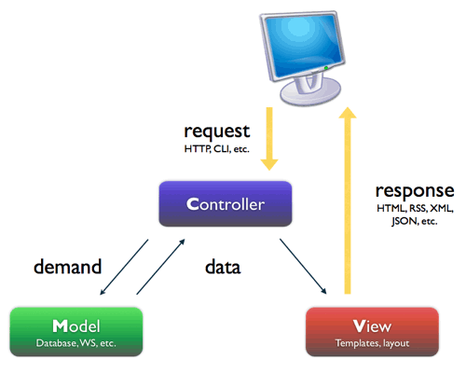
MVC

Slide 44
WebApplicationContext
Для web-приложений существует особая разновидность контекста – WebApplicationContext
Создается при старте контейнера
Конфигурируется в web.xml
Предоставляет доступ к ServletContext
При необходимости его можно получить явно из класса WebApplicationContextHolder

Slide 46
DispatcherServlet
Паттерн Front Controller – сервлет, который отправляет все запросы (request) соответствующим контроллерам
DispatcherServlet необходимо объявить в web.xml, чтобы контейнер направлял ему запросы
DispatcherServlet полностью контролирует маршрут запросов
Остальные контроллеры могут обслуживать множество URL
Контроллер представляет собой POJO
Контроллер управляется как любой bean в Spring - ApplicationContext

Slide 47
Основные компоненты Spring MVC
DispatcherServlet
Реализация Front Controller в Spring
Controller
Инкапсулирует логику навигации
Делегирует бизнес-логику сервис-объектам
Handler
Подбирает controller исходя из параметров запроса
View
Отвечает за отображение
ViewResolver
Соответствие логических имен конкретной реализации View
ModelAndView
Ассоциирует представление (View) c запросом, View может быть физической реализацией или логическим именем

Slide 48
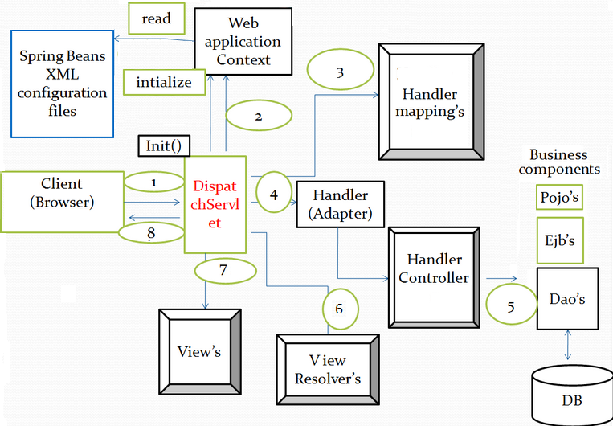

Slide 49
Controller
Отвечает за навигацию по страницам
Не содержит бизнес-логики
Реализовать можно используя:
Старый добрый советский интерфейс Controller
Разметку аннотациями без наследования и интерфейсов
@RequestMapping
@Controller
Просто замапить URL на View в контексте

Slide 50
Пример
public class AuthorsController impliments Controller{
private EntityService<Autor> service;
public AuthorsController(EntityService<Autor> service) {
this.service = service;
}
@Override
public ModelandView какой_то_метод(HttpServletRequest request,
HttpServletResponse response) {
list<Autors> autors = service.getAll();
return new ModelAndView(“list”).addObject(”authors”, authors);
}
}

Slide 51
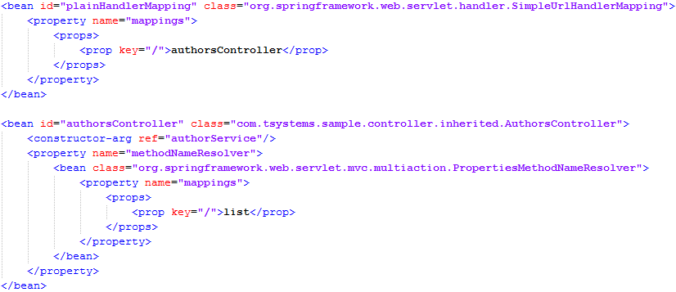
Пример

Slide 52
Конфигурируем Handler для контроллеров
<bean id="urlMapping" class=
"o.s.web.servlet.handler.SimpleUrlHandlerMapping">
<property name="mappings">
<props>
<prop key="/index.html">controller1</prop>
<prop key="/list.html">controller1</prop>
<prop key="/smth/cnt.html">myController</prop>
</props>
</property>
</bean>

Slide 53


Slide 54

Пример
@Controller
@RequestMapping(“/author/add”)
public class AuthorsController{
public EntityService<Autor> service;
@Autowired
public AuthorsController(EntityService<Autor> service) {
this.service = service;
}
@RequestMapping(method = RequestMethod.GET)
public ModelandView newAuthorForm() {
return new ModelAndView(“list”).addObject(”authors”, new Author());
}
}

Slide 55
Controllers
Если мы описываем контроллеры в XML, то их надо объявить как бины
Если настроено autodiscovery бинов по пакетам, то этот этап конфигурации не требуется
<bean id="myController" class="edu.tsystems.spring.mvc.MyController">
<property name="service" ref="myService" />
</bean>

Slide 56


Slide 57
View
Расширенная поддержка различных технологий
JSP
JSTL
Velocity
JasperReports
Excel
etc.
View представлен логическим именем, которое возвращает Controller
Но можно возвращать и сам класс View, если надо

Slide 58
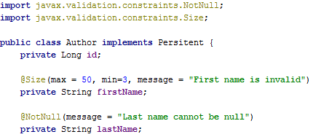
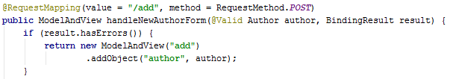
Spring Validator
Ограничения на самой модели
Для проверки в контроллере достаточно указать:

Slide 59
Практика

Slide 60
Q&A
Andrey Dvinyanin
Alexander Prendota

